Slide 1
Информатика
Баранов М.А.
Осень 2023

Slide 2
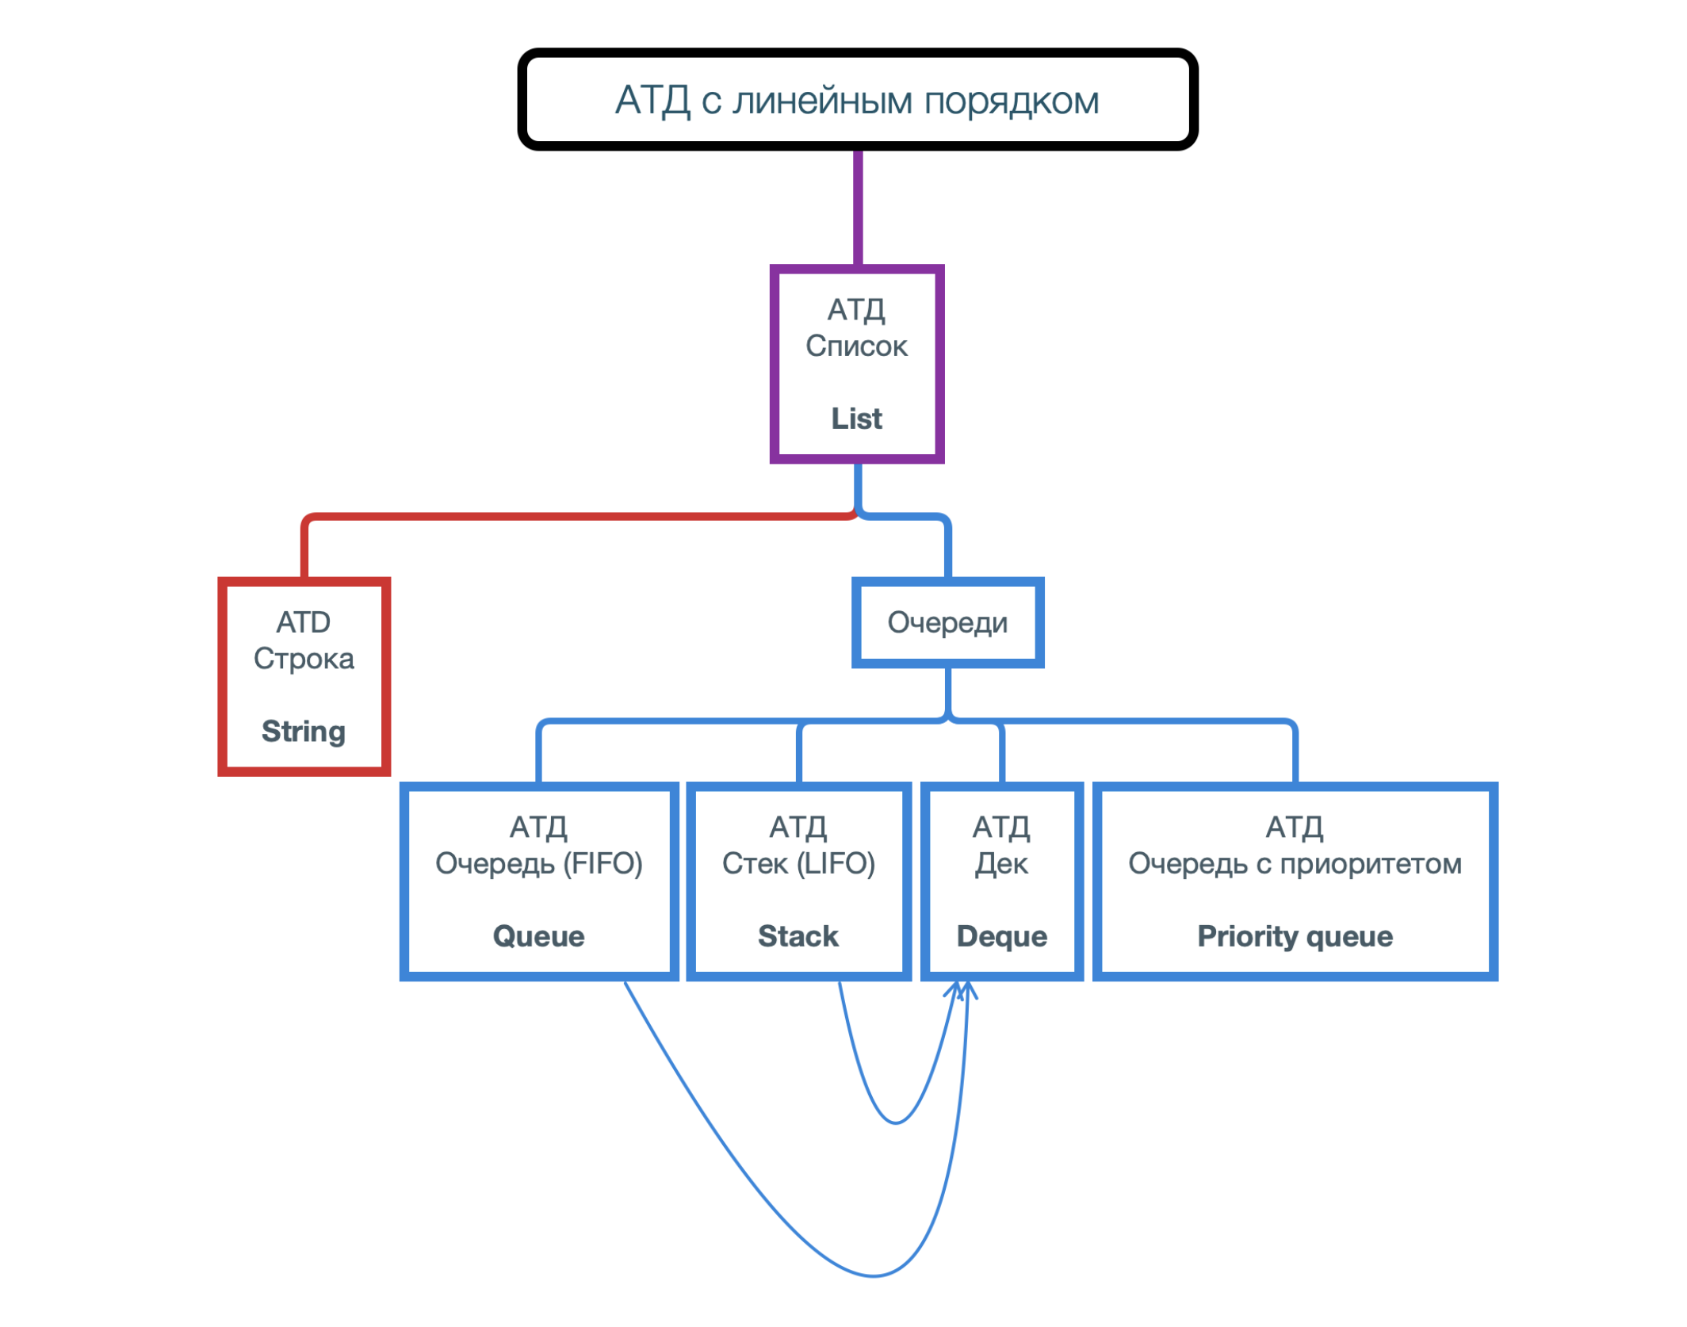

Slide 3
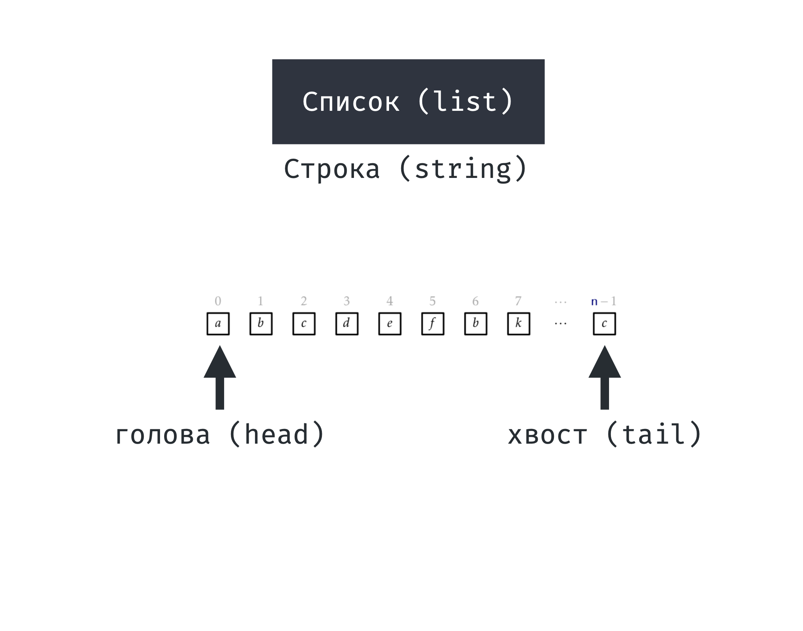

Slide 4
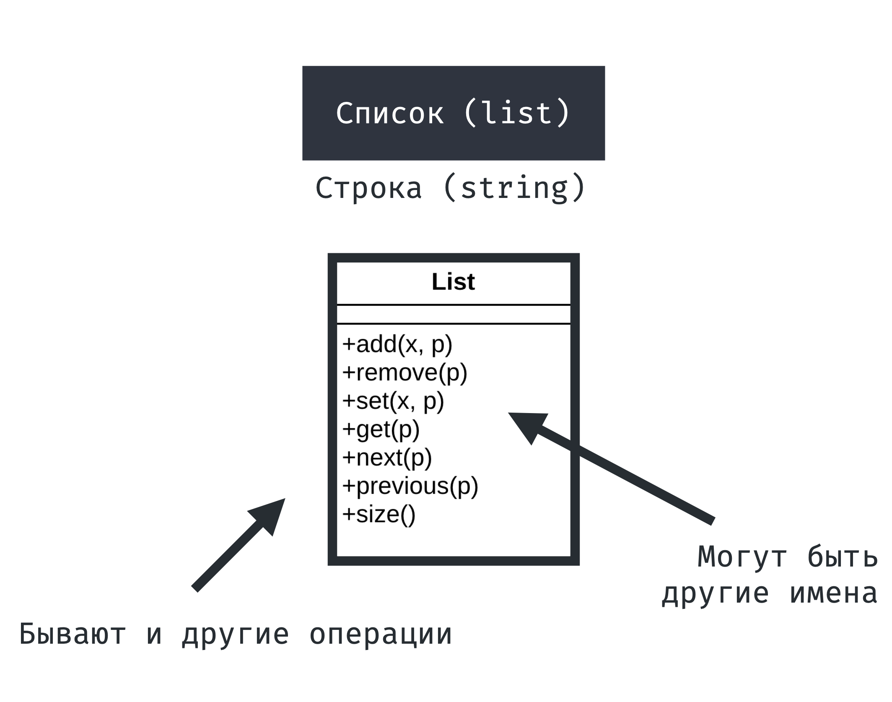

Slide 5
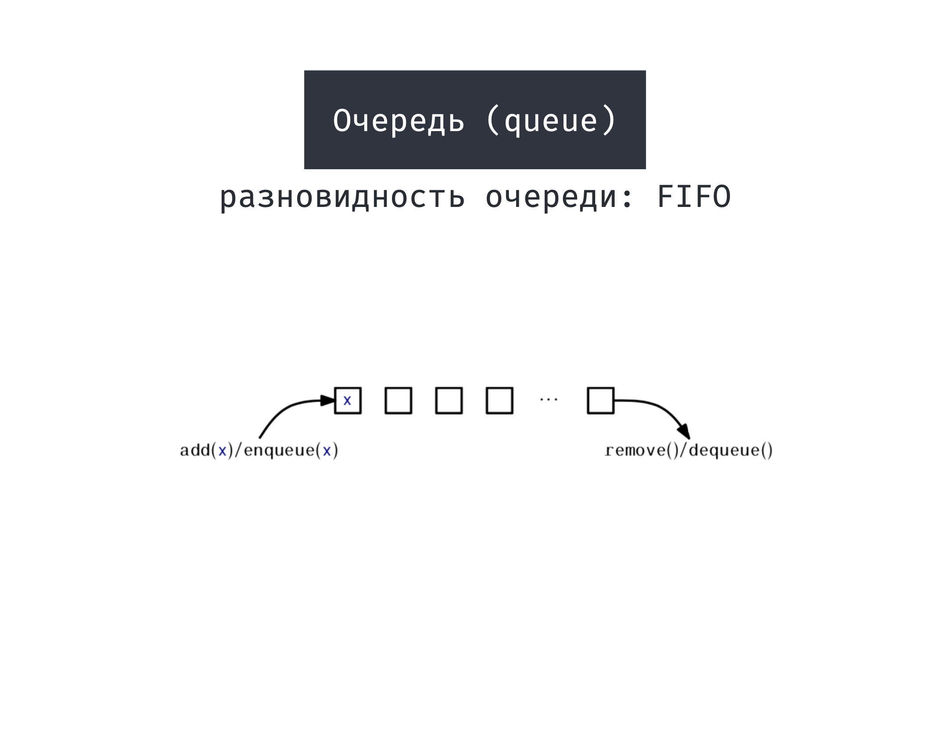

Slide 6
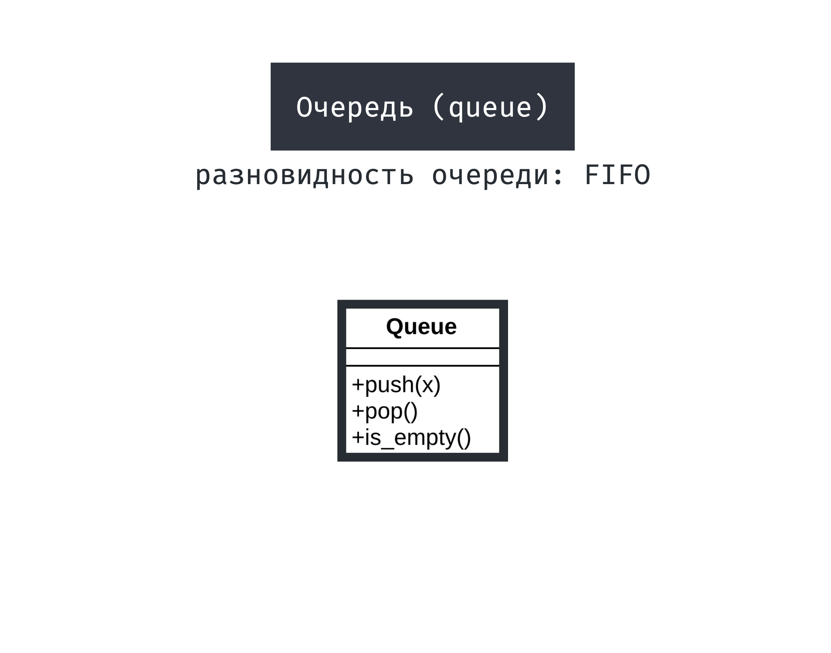

Slide 7
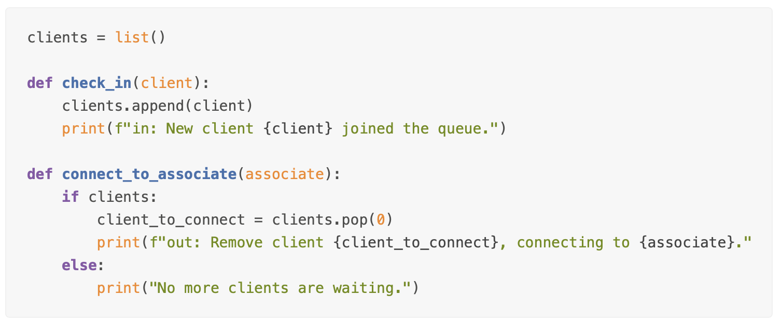
FIFO и списки
Notes:
Допустим, мы создаëм для предприятия систему онлайн-чатов с клиентами. В рабочее время клиенты заходят на сайт, и нам нужно с помощью списка отслеживать, в каком порядке зарегистрировавшиеся клиенты выстраиваются в последовательность. Тот, кто вошëл на сайт первым, должен раньше остальных попасть к только что освободившемуся сотруднику службы поддержки. Следующий фрагмент кода показывает вариант реализации с использованием списков:
Для размещения данных мы используем объект «список» (clients). Когда клиент заходит в систему, мы добавляем его в конец списка ожидания. Как только сотрудник освобождается, мы удаляем первого клиента из списка, вызывая pop(0). Этот метод не только возвращает первый элемент в списке, но и удаляет его из списка.

Slide 8
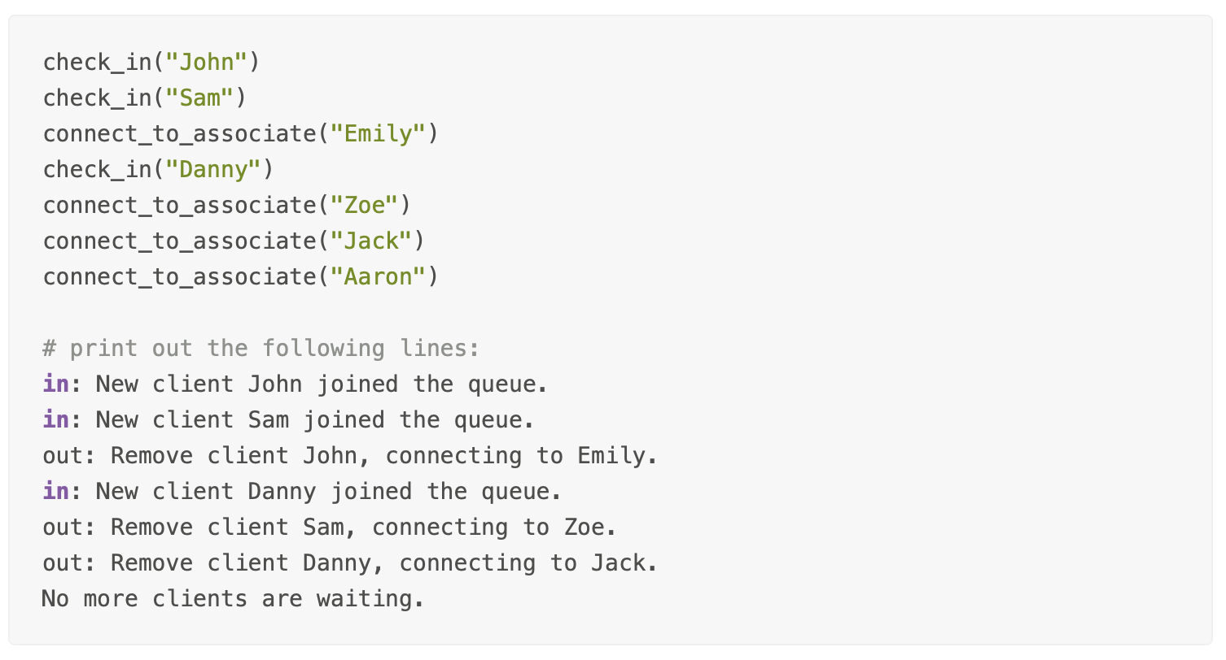
Notes:
В этом случае нам обязательно нужно проверить, есть ли у clients какие-то элементы, потому что, если вызвать pop() для пустого списка, мы получим IndexError. Давайте сымитируем реальный сценарий с использованием этих двух функций:
Удаление элемента в начале объекта «список» имеет важное значение. На самом деле Python перемещает каждый элемент в списке, чтобы откорректировать занятость первого элемента в памяти. Это дорогостоящая операция со значительной временной сложностью O(n). Так что имеет смысл рассмотреть альтернативное решение — двухсторонние очереди.

Slide 9
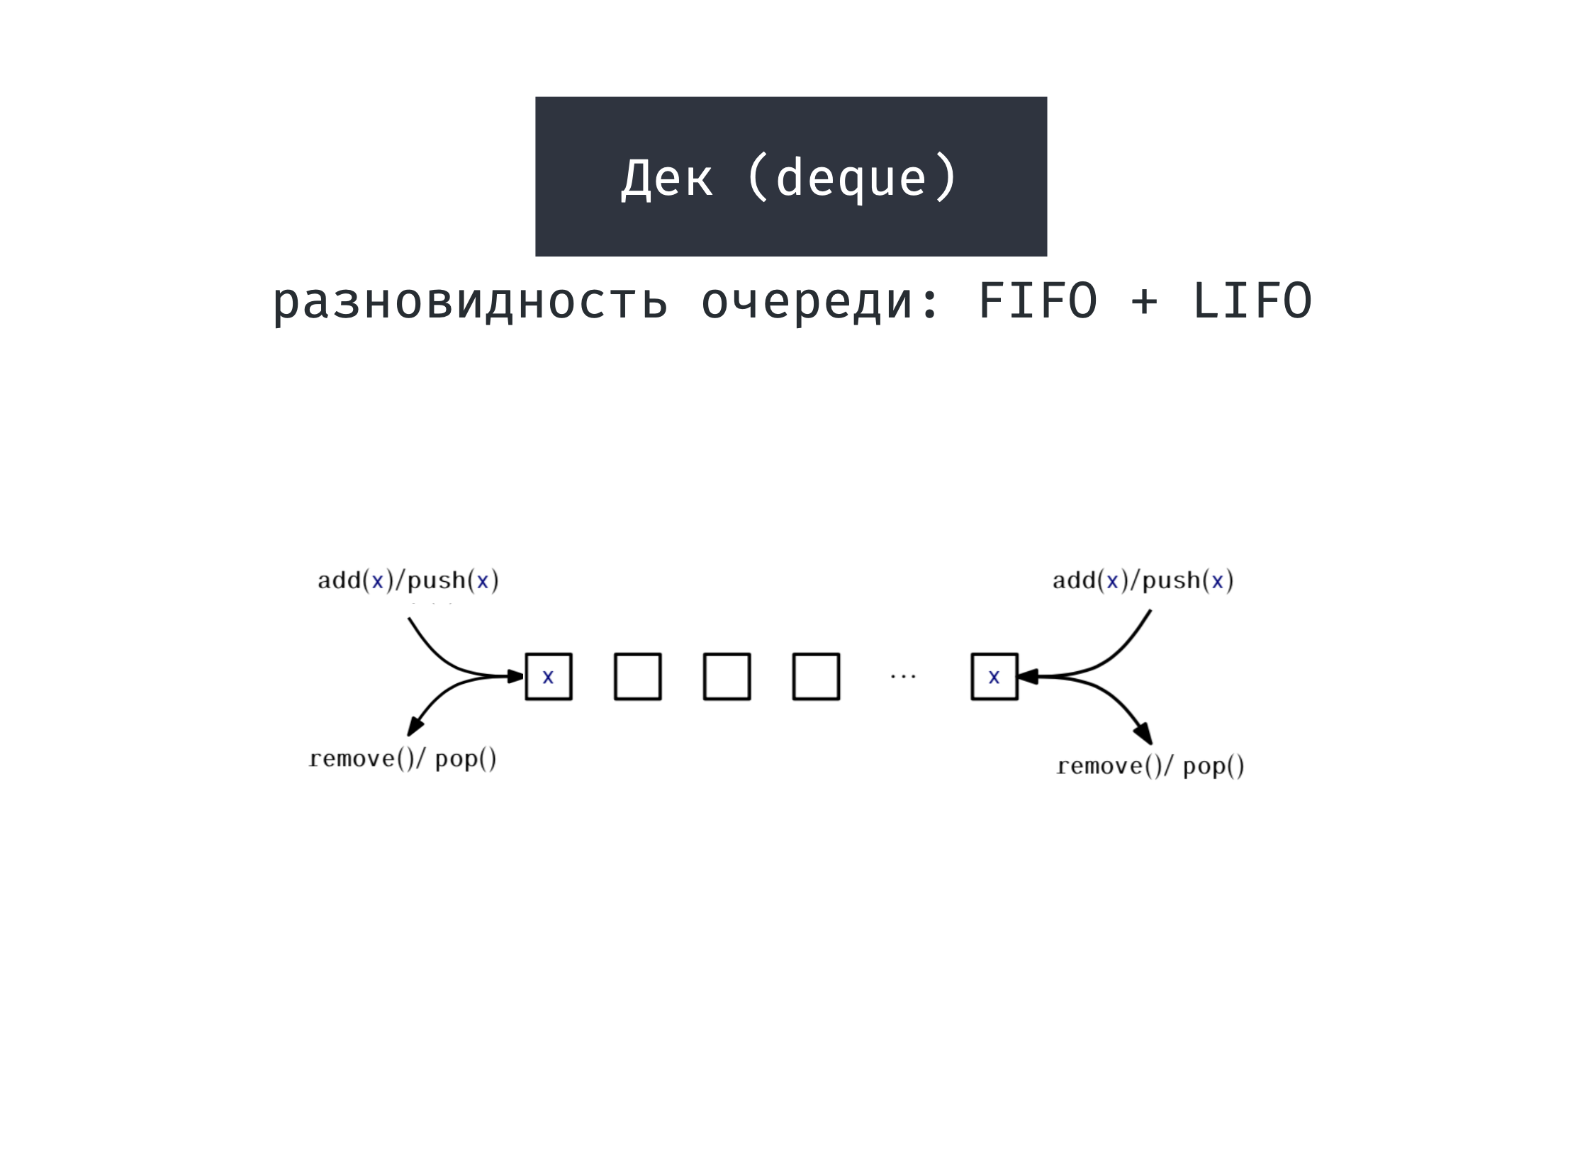
Notes:
Тип данных deque — это двухсторонняя очередь. Из-за этой «двухсторонности» в ней можно вставлять и удалять элементы с обеих сторон, что и делает еë идеальным типом данных для системы управления клиентскими чатами.

Slide 10
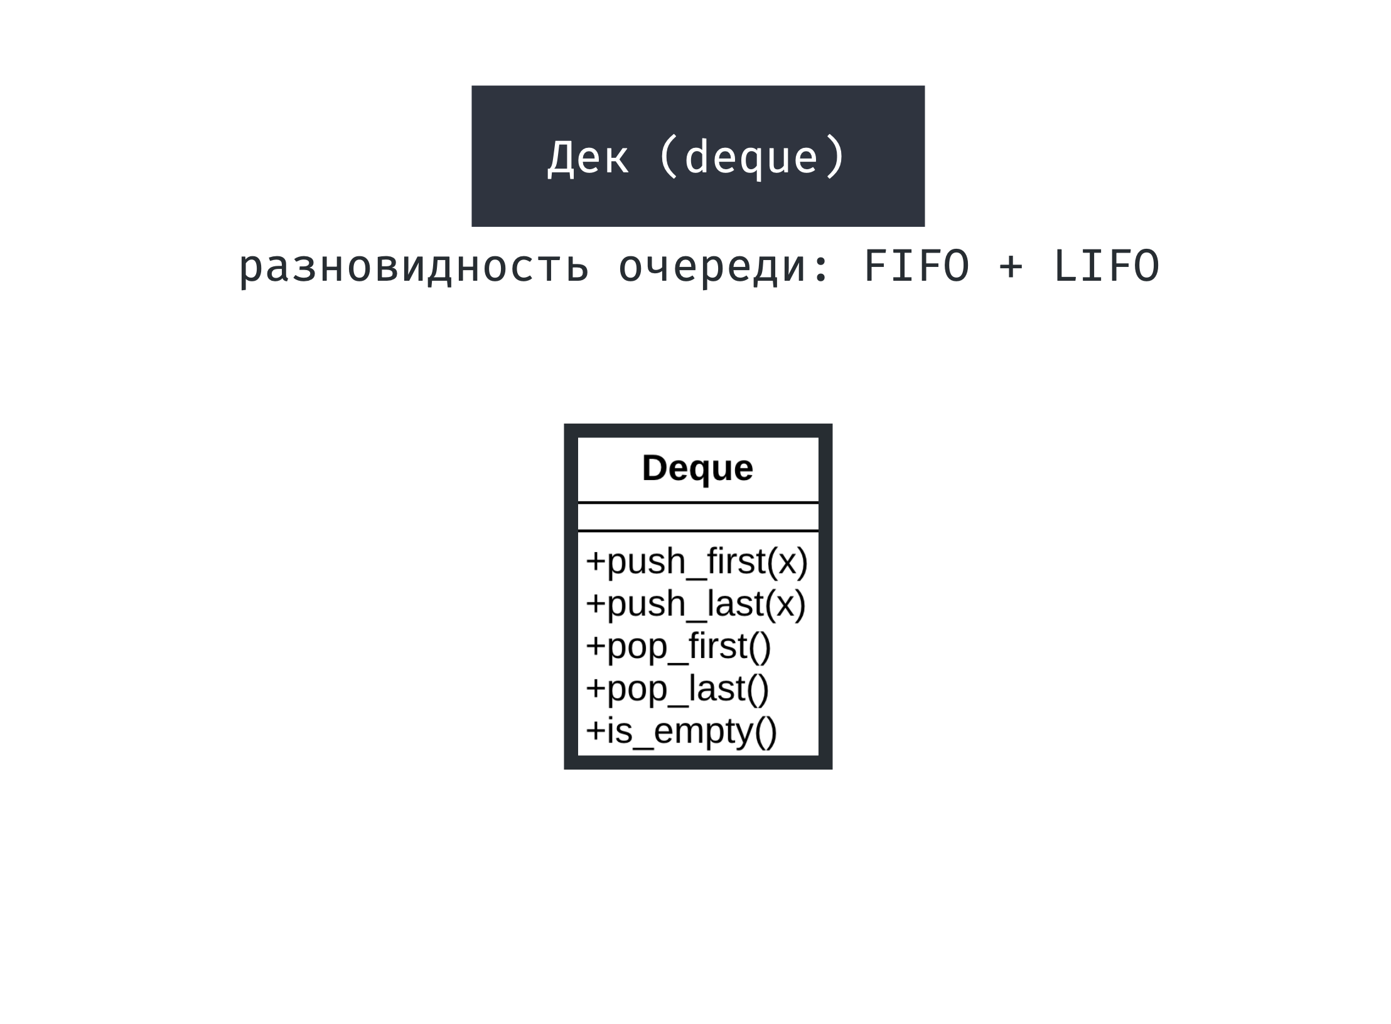
Notes:
Методы

Slide 11
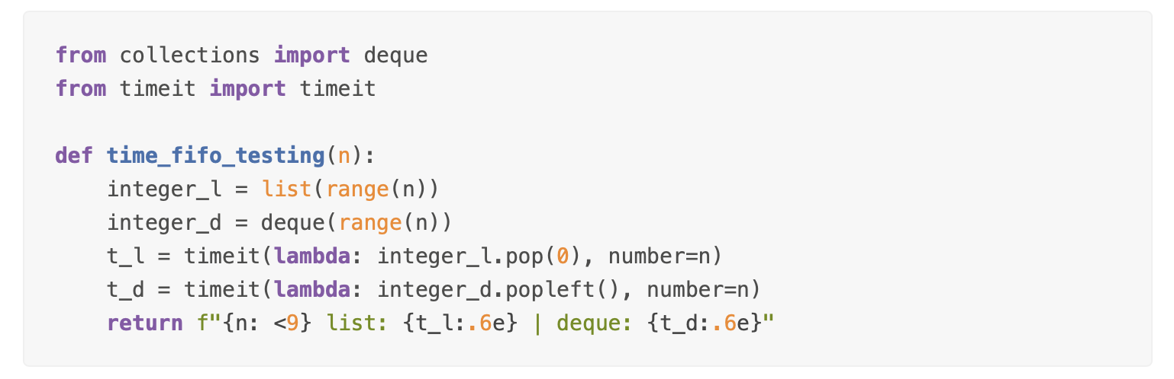
Notes:
Давайте сравним эту функцию у списка и двухсторонней очереди. Рассмотрим упрощëнный вариант, в котором акцент специально сделан на удалении первого элемента очереди ожидания:
Тип данных deque доступен через модуль collections. Чтобы сравнить их эффективность, мы используем функцию timeit, которая может вычислять среднюю длительность выполнения для определëнной операции. Аналогично методу pop для списков в двухсторонних очередях первый элемент с левой стороны типа данных deque удаляется с помощью метода popleft.

Slide 12
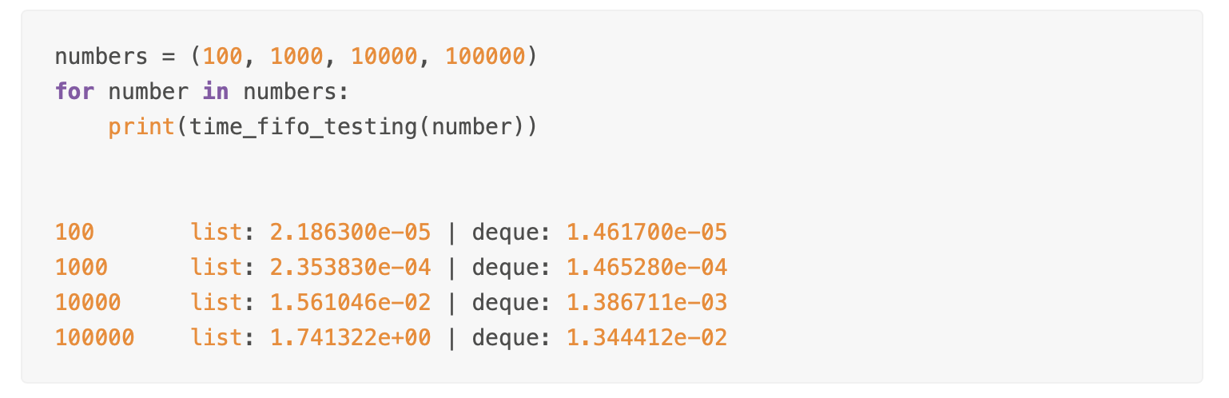
Notes:
С этой настройкой функВ этом банальном примере преимущество производительности двухсторонних очередей по сравнению со списками кажется не столь уж заметным. Но для корпоративных приложений даже небольшая экономия может принести существенный результат. ции можно выполнить сравнение несколько раз — для разного количества элементов.

Slide 13
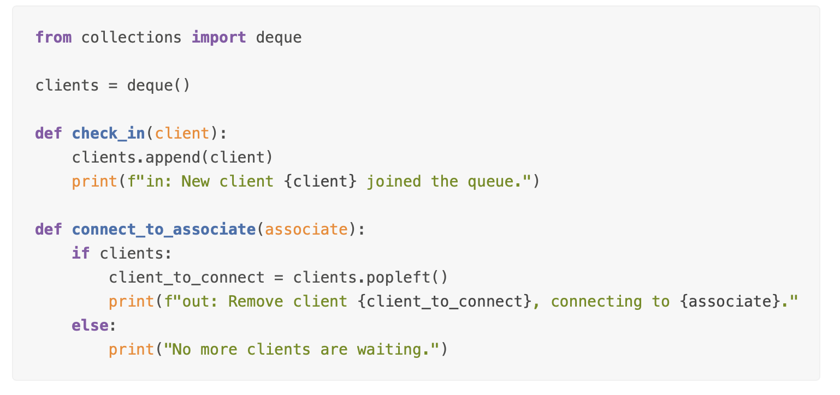
Notes:
Важно и то, что использование типа данных deque не сопряжено с какими-то дополнительными сложностями, так как двухсторонняя очередь входит в состав стандартной библиотеки. Так почему бы не порадовать себя повышением производительности, если всë, что для этого нужно, — обратиться к встроенному типу данных?
Вот модифицированная версия прототипа приложения:
Заключение
Мы рассмотрели двухстороннюю очередь в качестве альтернативной модели данных, способной заменить списки, если в приложении нужен акцент на использовании метода FIFO. Поскольку deque представляет собой двухстороннюю структуру последовательности данных, она предназначена для операций, в которых элементы добавляются или удаляются с обеих сторон. Так что при выборе модели данных не обязательно ограничиваться только списками или другими распространëнными типами данных. Когда у бизнеса возникает конкретный запрос, например на использование метода FIFO, нужно рассматривать и альтернативные модели данных.

Slide 14
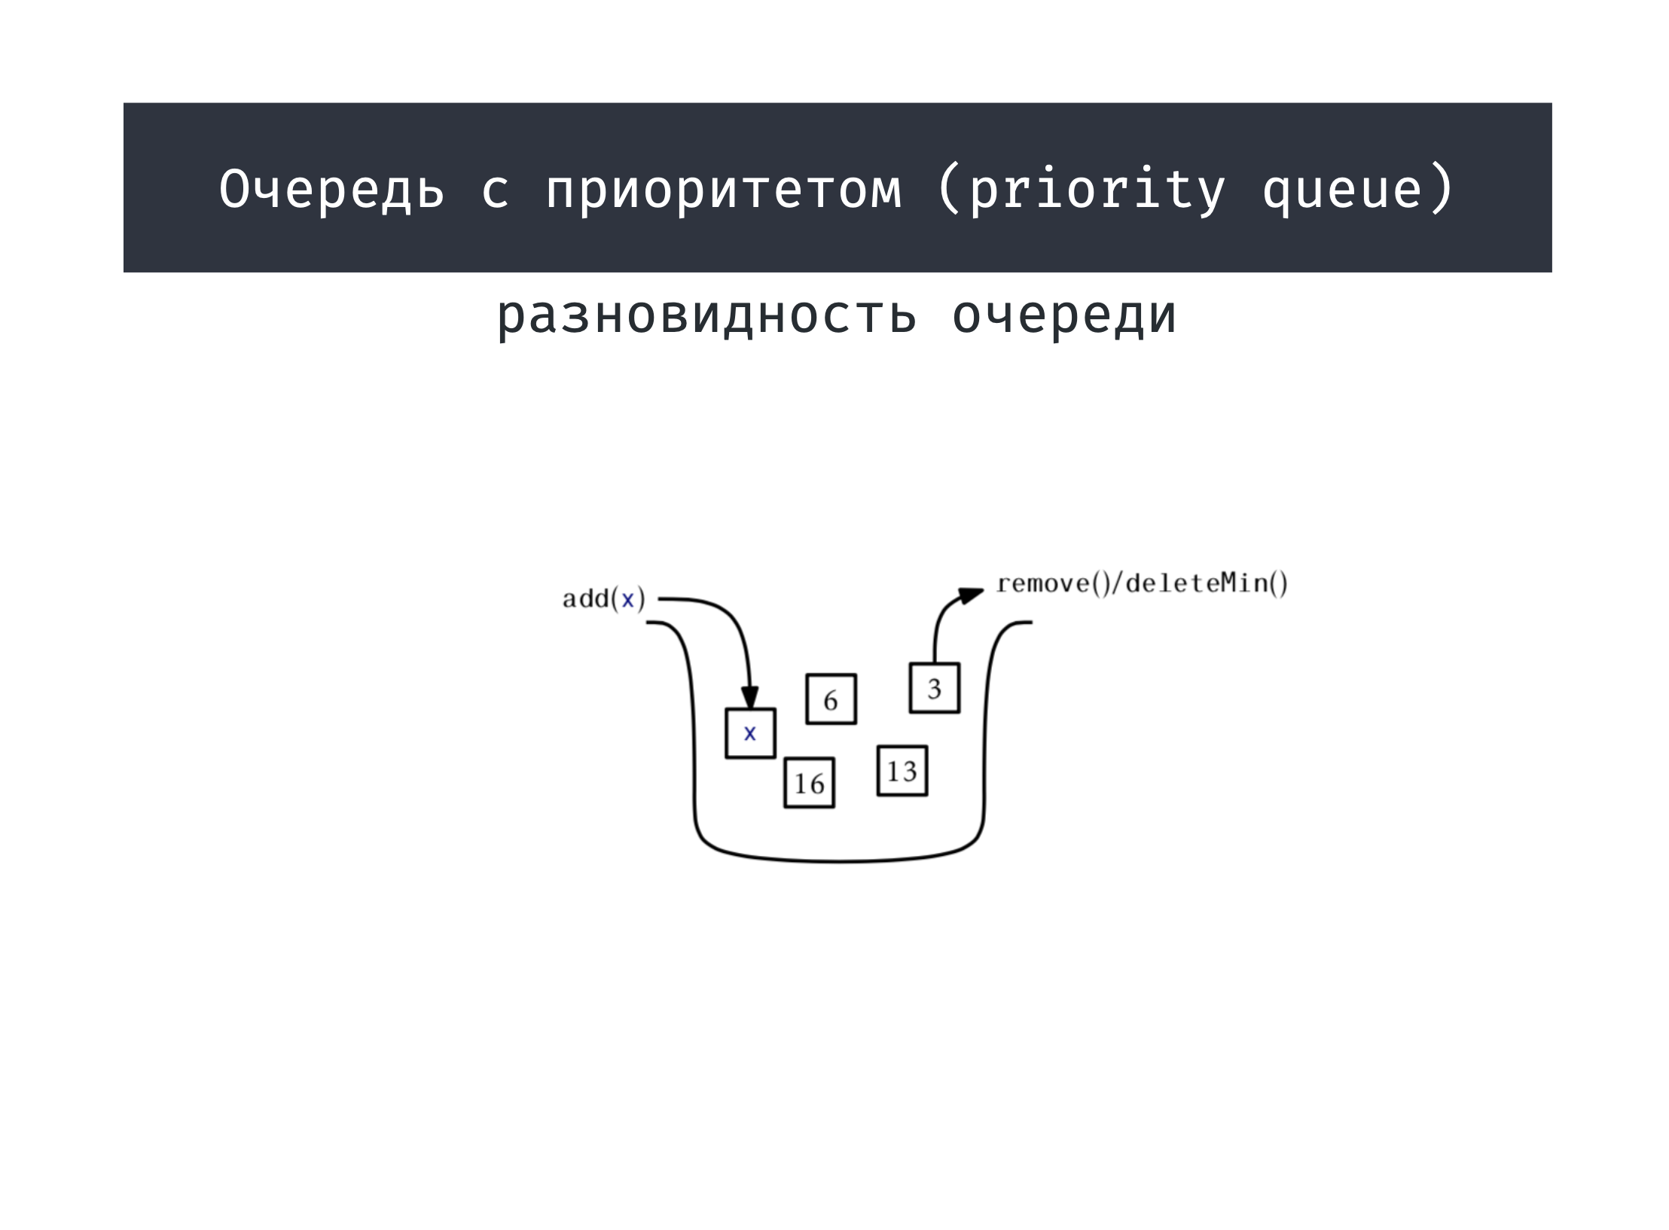
Notes:
Очередь с приоритетом - абстрактный тип данных, поддерживающий две обязательные операции - добавить элемент и извлечь максимум (минимум). Предполагается, что для каждого элемента можно вычислить его приоритет - действительное число или в общем случае элемент линейно упорядоченного множества.

Slide 15
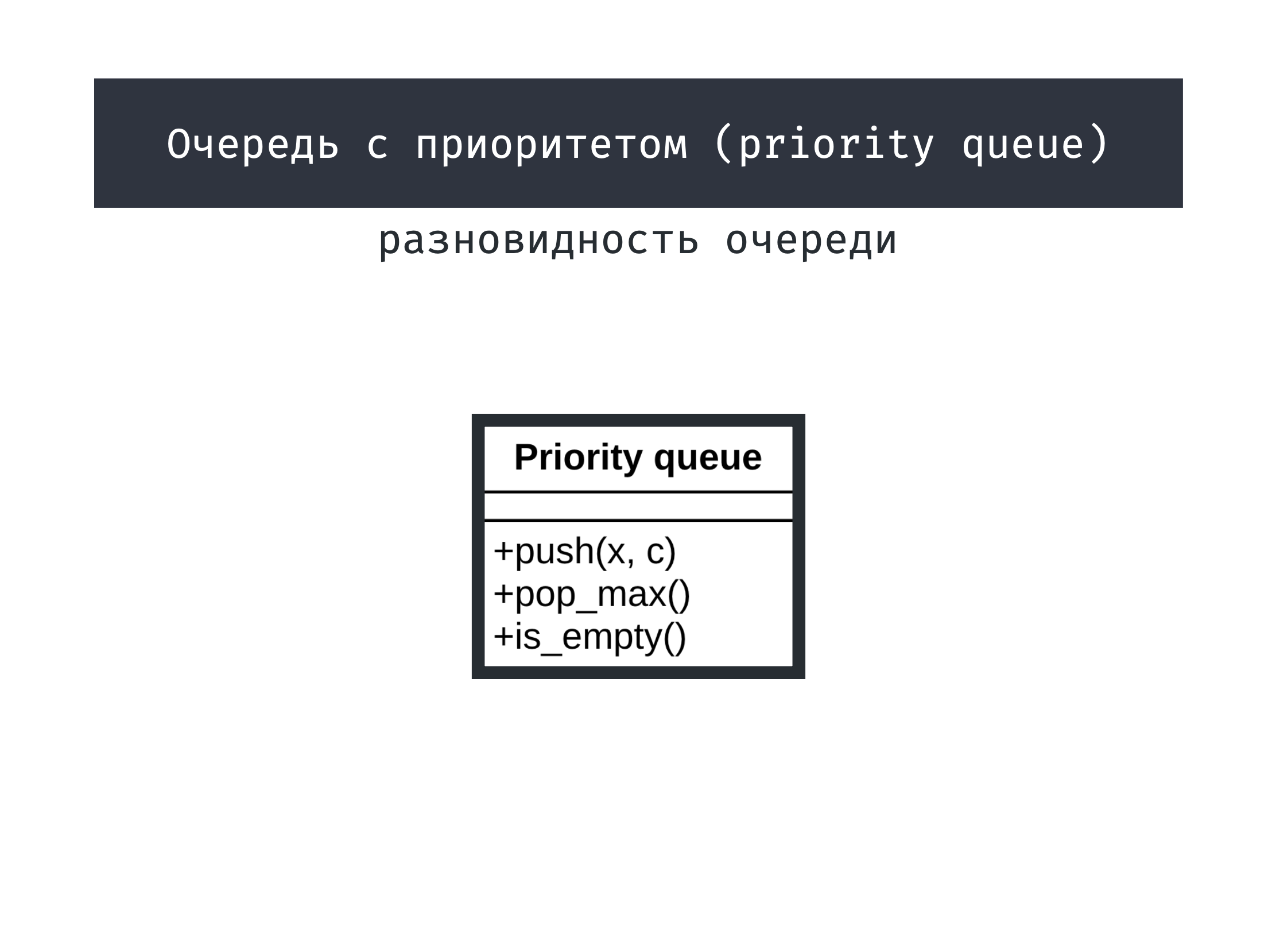
Notes:
Методы
Очередь с приоритетами^{[1]} широко используется для кучи и представляет собой несколько проблем с реализацией:
Стабильность сортировки: как получить две задачи с одинаковыми приоритетами в том порядке, в котором они были добавлены изначально?
Прерывания сравнения кортежей для пар (приоритет, задача), если приоритеты равны и задачи не имеют порядка сравнения по умолчанию.
Если приоритет задачи меняется, как переместить ее на новую позицию в куче?
Или, если нужно удалить отложенную задачу, как ее найти и удалить из очереди?
Решение первых двух проблем заключается в сохранении записей в виде трехэлементного списка, включающего приоритет, количество записей и задачу. Счетчик записей служит для разрешения конфликтов, поэтому две задачи с одинаковым приоритетом возвращаются в порядке их добавления. И поскольку нет двух одинаковых счетчиков записей, сравнение кортежей никогда не будет пытаться напрямую сравнить две задачи.

Slide 16
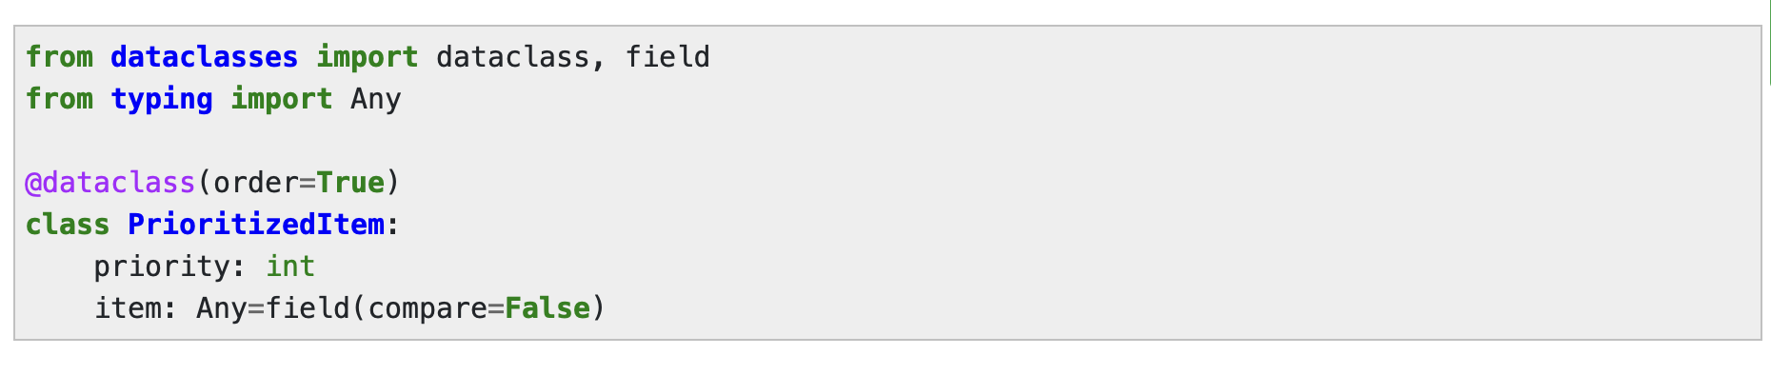
Notes:
Другим решением проблемы несопоставимых задач является создание класса-оболочки, который игнорирует элемент задачи и сравнивает только поле приоритета:
Остальные проблемы вращаются вокруг нахождения ожидающей задачи и внесения изменений в ее приоритет или полного удаления. Поиск задачи может быть выполнен с помощью словаря, указывающего на запись в очереди.

Slide 17
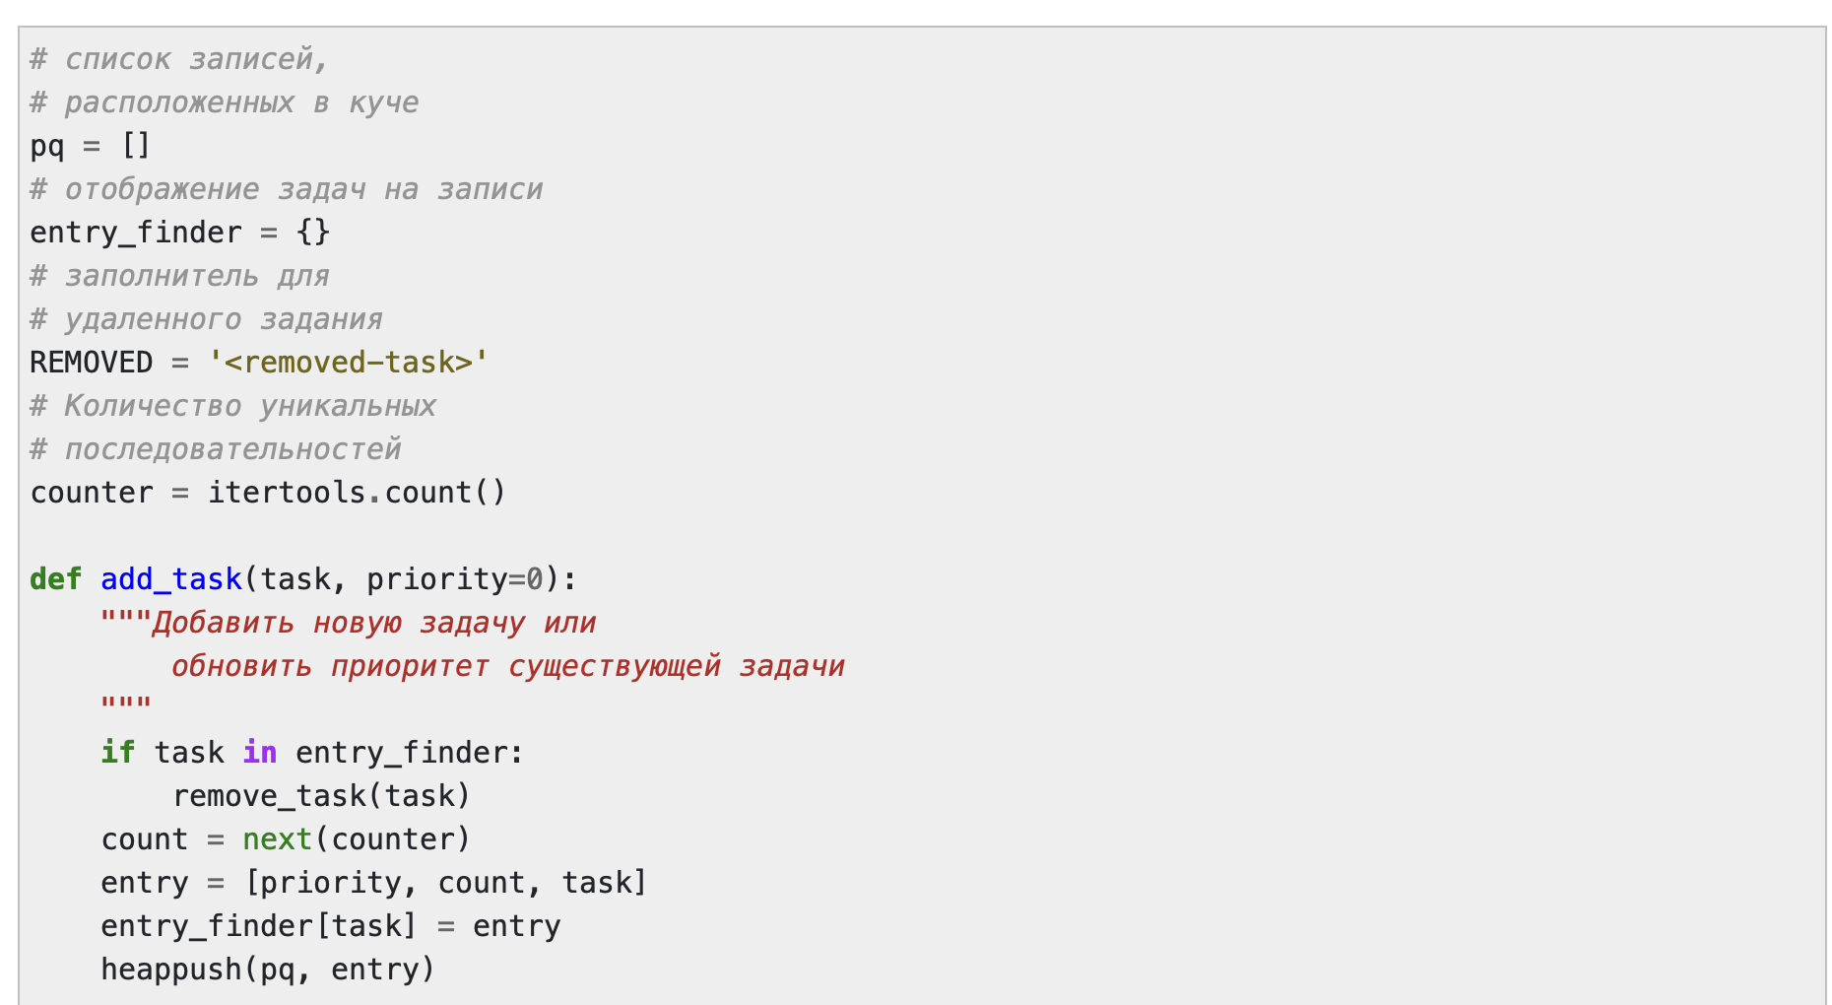
Notes:
Удаление записи или изменение ее приоритета труднее, потому что это нарушит инварианты структуры кучи. Таким образом, возможное решение - пометить запись как удаленную и добавить новую запись с измененным приоритетом:

Slide 18
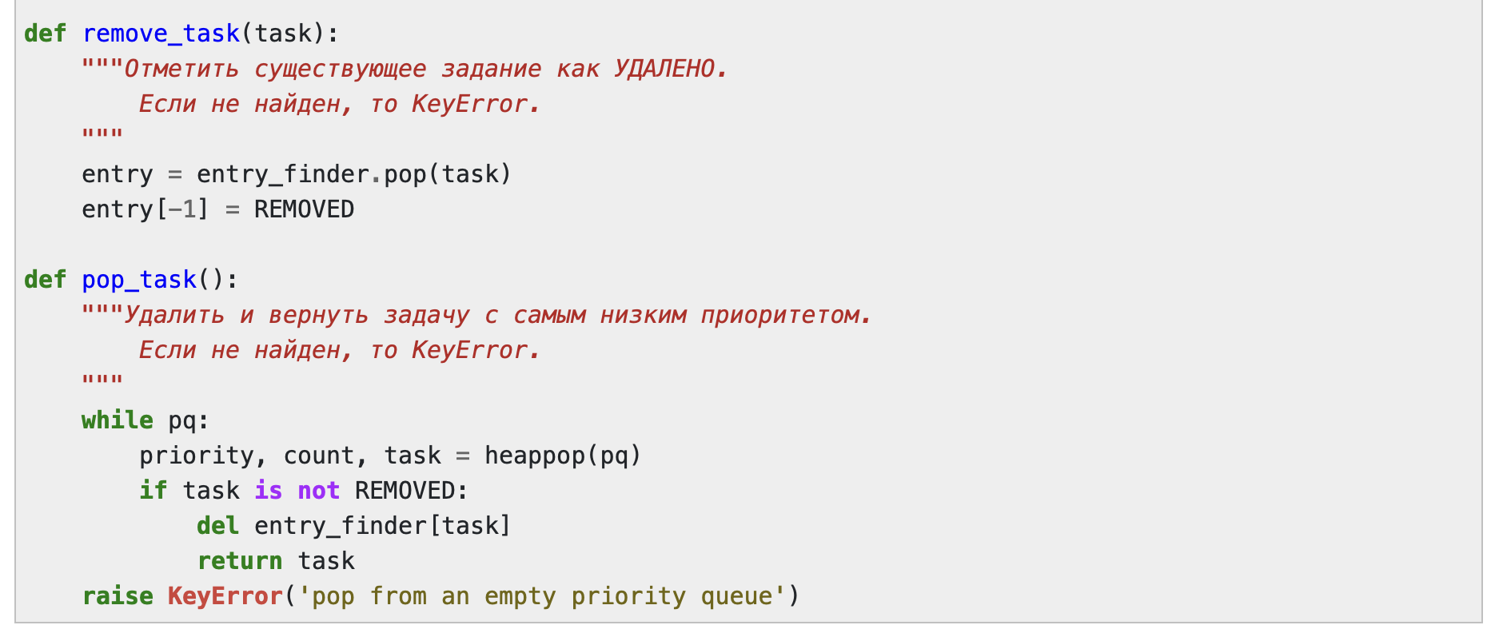

Slide 19
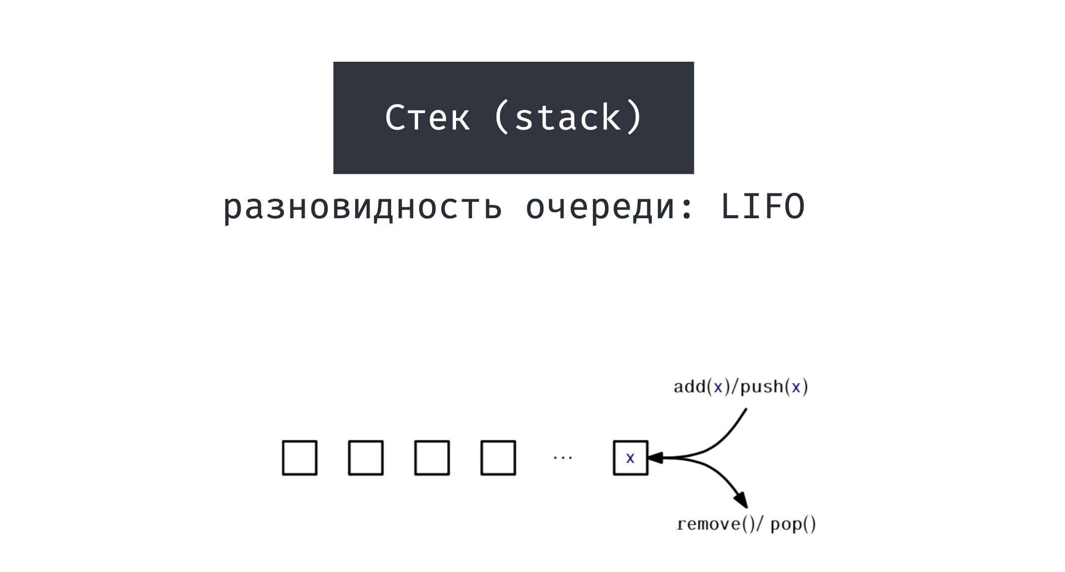
Стек
Notes:
Стек – это структура данных, в которой элементы хранятся в порядке поступления. Его еще часто называют LIFO (Last-In/First-Out). Это отличается его от очереди, в которой элементы хранятся в порядке «первым пришел / первым обслужен» (FIFO).
Вероятно, проще всего понять стек, если вы представите сценарий использования, с которым вы, вероятно, знакомы: функция отмены (Undo) в вашем редакторе.

Slide 20
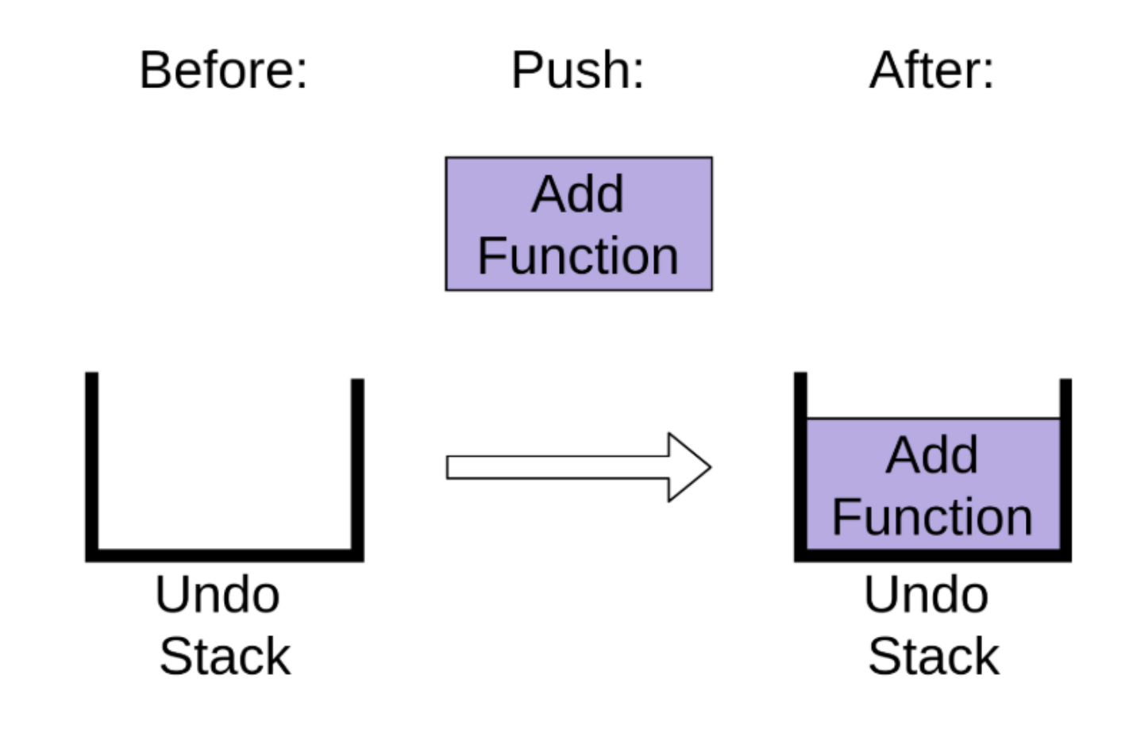
Notes:
Давайте представим, что вы редактируете вашу программу на Python. Сначала вы добавляете новую функцию. Это добавляет новый элемент в стек отмены:

Slide 21
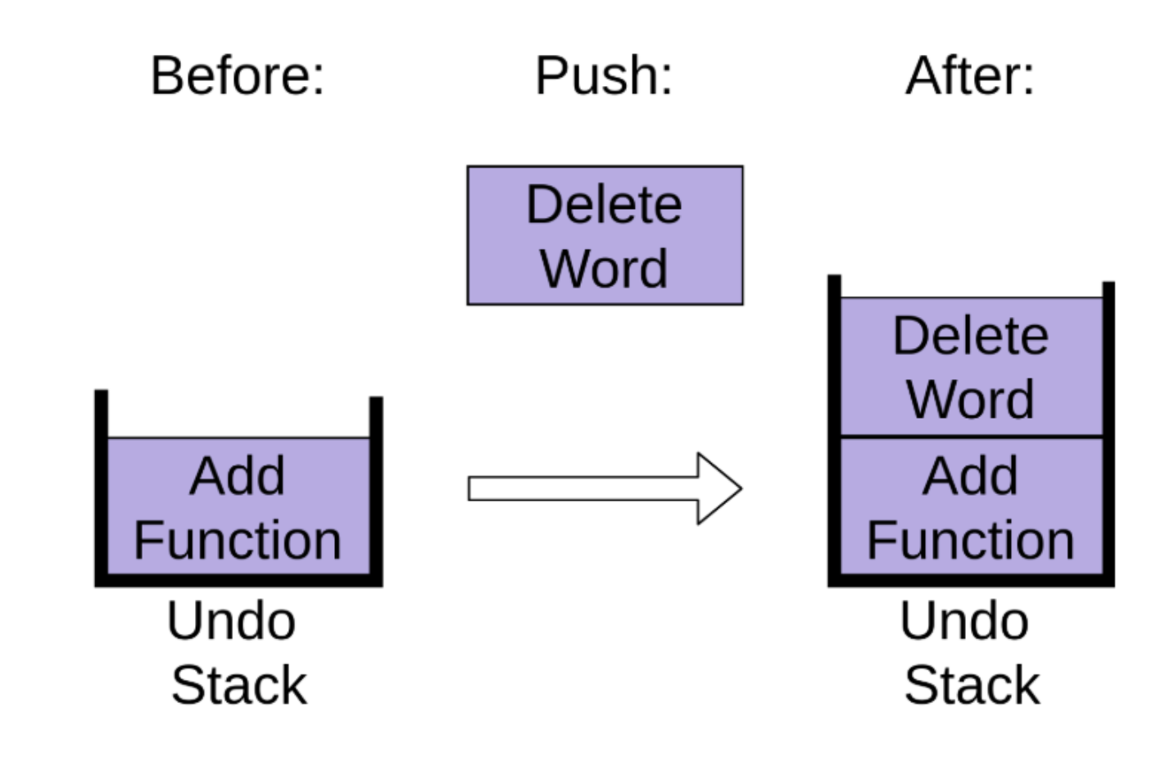
Notes:
Вы можете видеть, что в стеке теперь есть операция Add Function. После добавления функции вы удаляете слово из комментария. Это также добавляется в стек отмены:

Slide 22
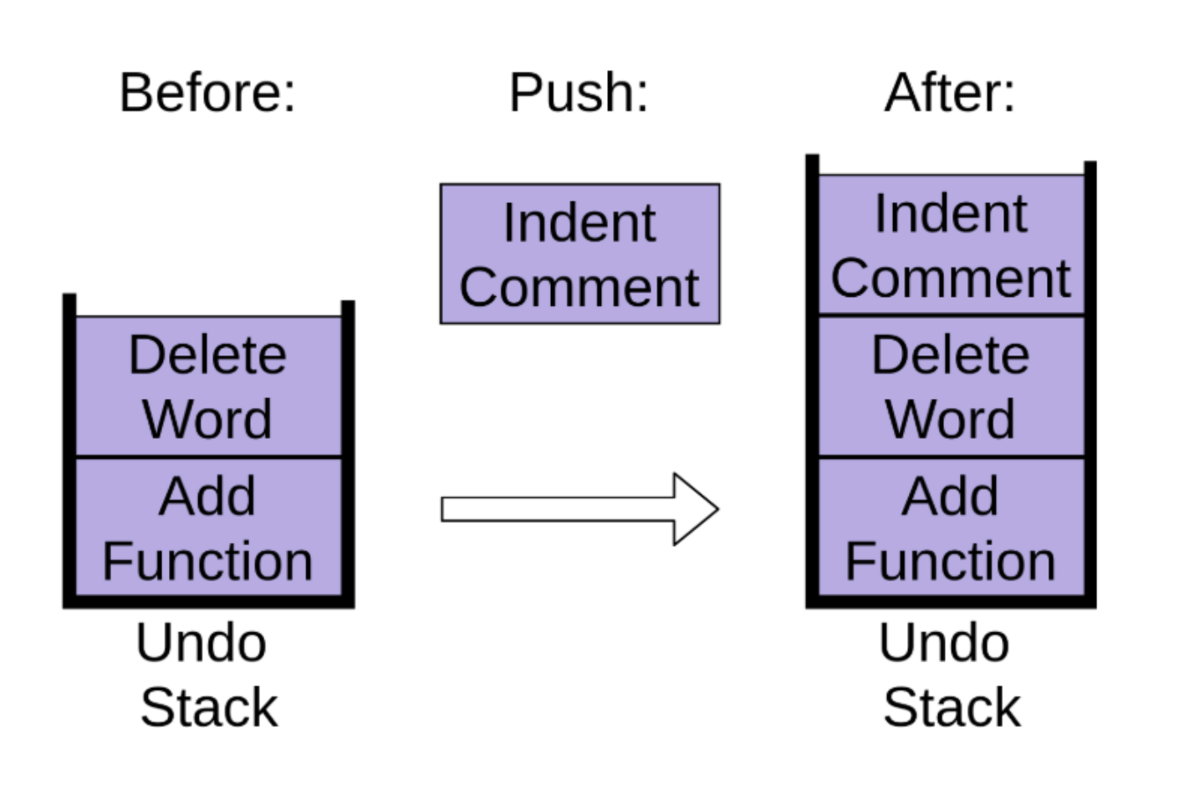
Notes:
Обратите внимание, как элемент «Delete Word» помещается на вершину стека. Наконец, вы делаете отступ для комментария, чтобы он выстроился правильно:
Вы можете видеть, что каждая из этих команд хранится в стеке отмены, а каждая новая команда помещается сверху. Когда вы работаете со стеком, добавление новых элементов, подобных этому, называется push.

Slide 23
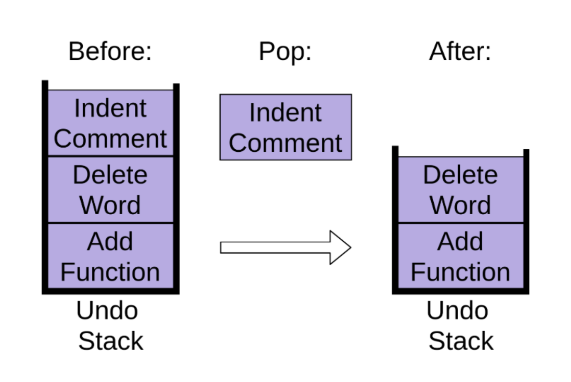
Notes:
Теперь вы решили отменить все три изменения, поэтому вы нажимаете команду отмены. Далее берется элемент в верхней части стека, который делал отступ для комментария, и удаляется из стека:
Ваш редактор отменяет отступ, а стек отмены теперь содержит два элемента. Эта операция противоположна push и обычно называется pop.

Slide 24
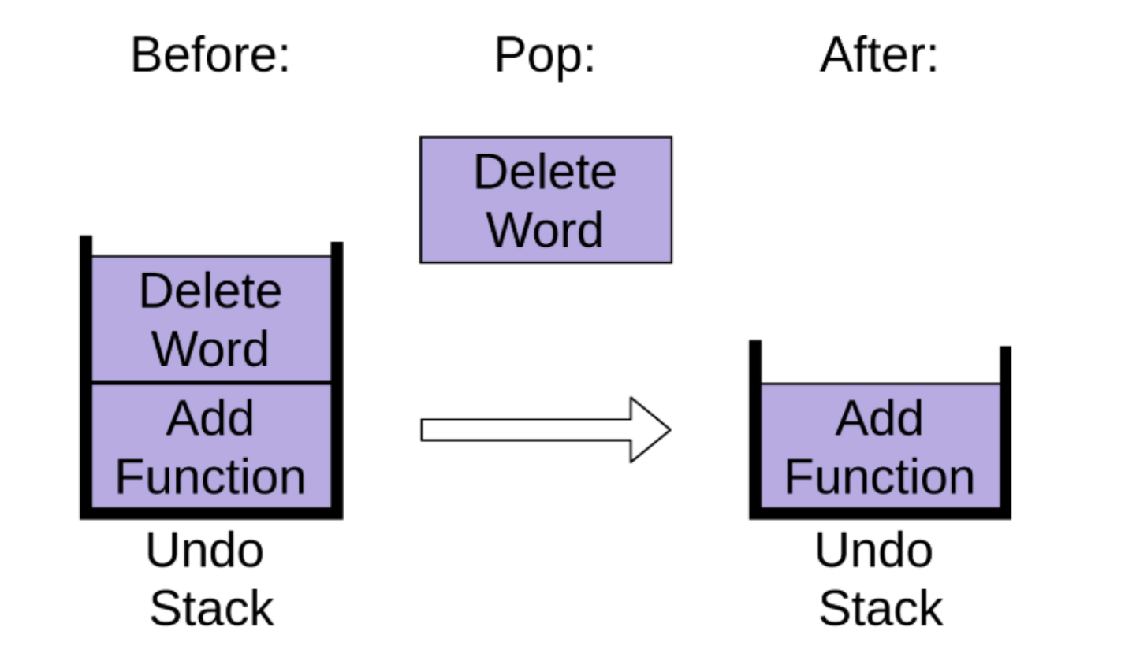
Notes:
Когда вы снова нажмете кнопку «Отменить», из стека выскочит следующий предмет:
Удалится элемент «Delete Word», оставляя только одну операцию в стеке.

Slide 25
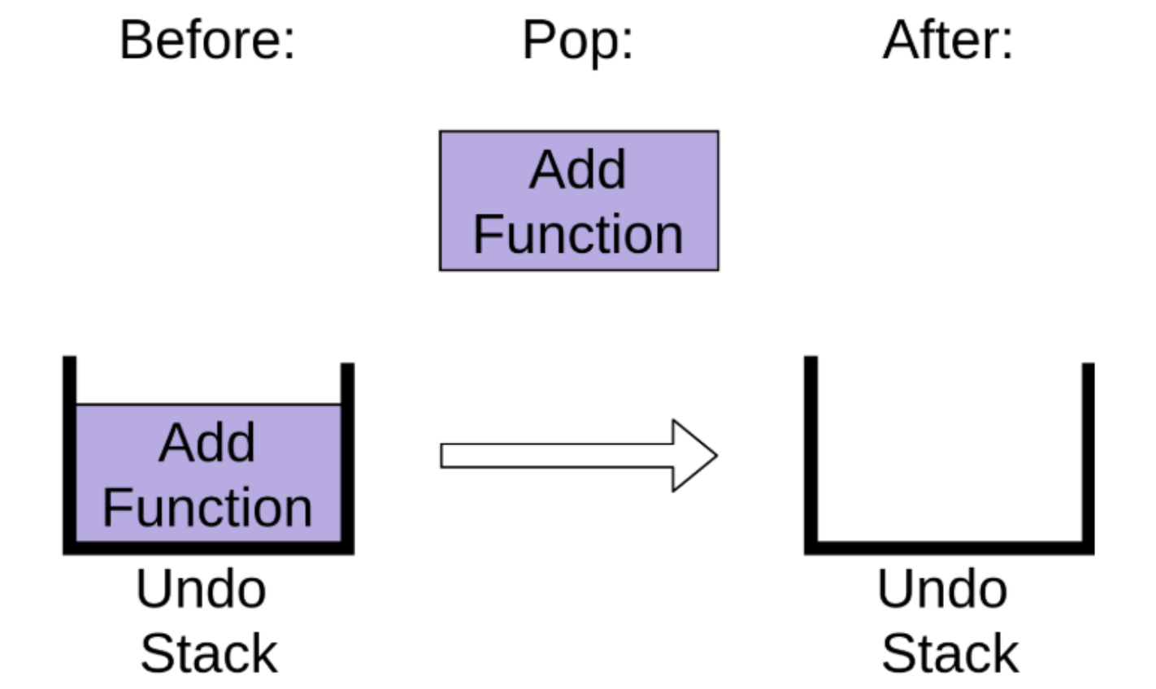
Notes:
Наконец, если вы нажмете Отменить в третий раз, то последний элемент будет вытолкнут из стека:
Стек отмены теперь пуст. Повторное нажатие кнопки «Отменить» после этого не даст никакого эффекта, поскольку ваш стек отмены пуст, по крайней мере, в большинстве редакторов. Вы увидите, что произойдет, когда вы вызовете .pop() для пустого стека в описании реализации ниже.

Slide 26
Реализация стека в Python
Мы посмотрим на следующие реализации стека:
list
collections.deque
queue.LifoQueue
Notes:
Есть несколько вариантов, когда вы реализуете стек в Python. Эта статья не охватывает все из них, только основные, которые будут соответствовать почти всем вашим потребностям. Мы сосредоточимся на использовании структур данных, которые являются частью библиотеки Python, и не используют сторонних пакетов.

Slide 27
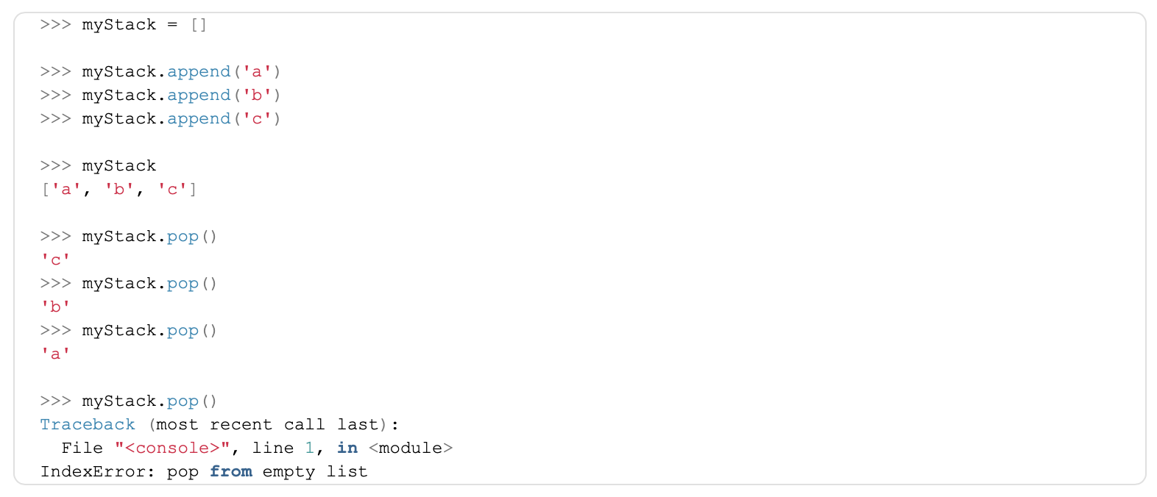
Использование list для создания стека
Notes:
Встроенная структура list, которую вы, вероятно, часто используете в своих программах, может использоваться и в качестве стека. Вместо .push() можно использовать .append() для добавления новых элементов в верхнюю часть стека, в то время как .pop() удаляет элементы в порядке LIFO:
В последней команде вы можете видеть, что список вызовет IndexError, если вы вызовете .pop()в пустом стеке.
list имеет преимущество, в том что он прост и вы знаете, как он работает и, вероятно, уже использовали его в своих программах.
К сожалению, у list есть несколько недостатков по сравнению с другими структурами данных. Самая большая проблема заключается в том, что он может столкнуться с проблемами по скорости по мере увеличение размера данных. Элементы в списке хранятся с целью обеспечения быстрого доступа к случайным элементам в списке. На низком уровне это означает, что элементы хранятся рядом друг с другом в памяти.
Если ваш стек становится больше, чем блок памяти, в котором он находится на данный момент, то Python должен сделать некоторое дополнительное выделения памяти. Это может привести к тому, что некоторые вызовы .append() будут занимать намного больше времени, чем другие.
Есть и менее серьезная проблема. Если вы используете .insert() для добавления элемента в ваш стек в позиции, отличной от конца, это может занять гораздо больше времени. Однако обычно это не то, что вы делаете со стеком.
Следующая структура данных поможет вам обойти проблему перераспределения памяти.

Slide 28
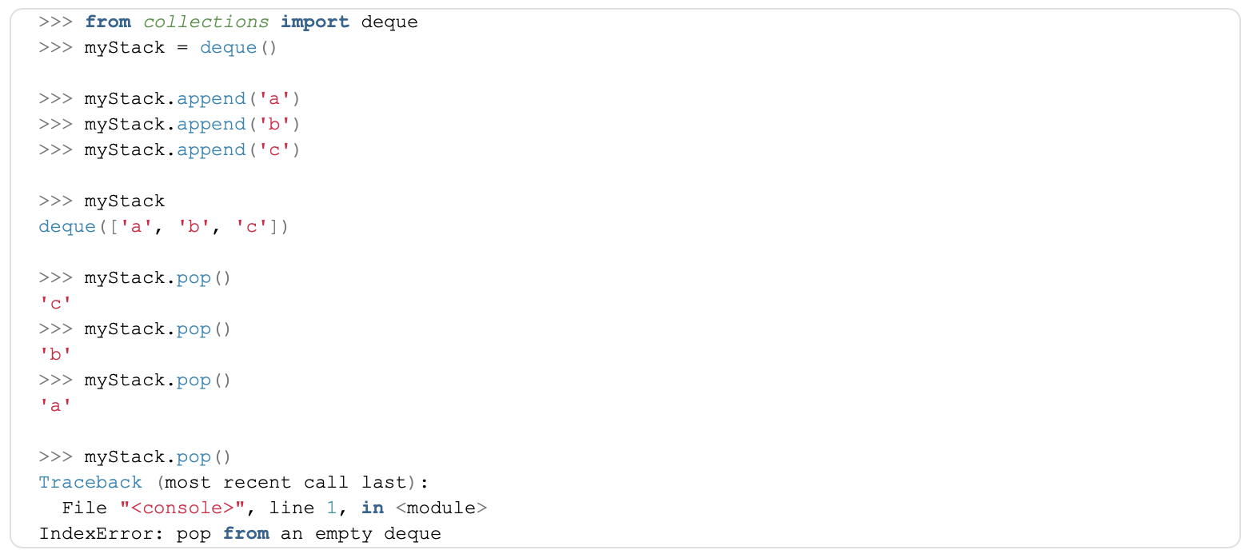
Использование collection.deque для создания стека
Notes:
Модуль collection содержит deque, который полезен для создания стеков. deque переводиться как «колода» и означает «двусторонняя очередь».
Вы можете использовать те же методы для deque, которые мы видели выше для list, .append() и .pop():
Это выглядит почти идентично приведенному выше примеру со списком. В этот момент вам может быть интересно, почему разработчики ядра Python создают две структуры данных, которые выглядят одинаково.

Slide 29
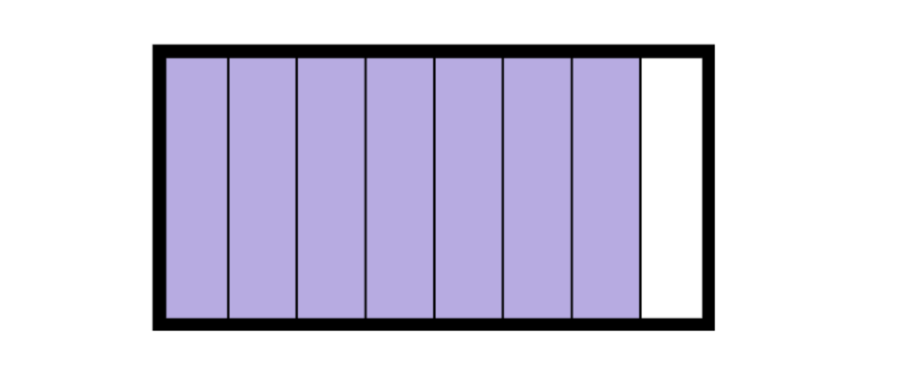
Зачем нужен deque если есть list?
Notes:
Как вы видели в обсуждении списка выше, он был построен на блоках непрерывной памяти, что означает, что элементы в списке хранятся рядом друг с другом:
Это отлично работает для нескольких операций, таких как индексация в списке. Так получение элемента по индексу myList[3] работает быстро, так как Python точно знает, где искать в памяти. Эта схема памяти также позволяет хорошо работать со срезами списков.

Slide 30
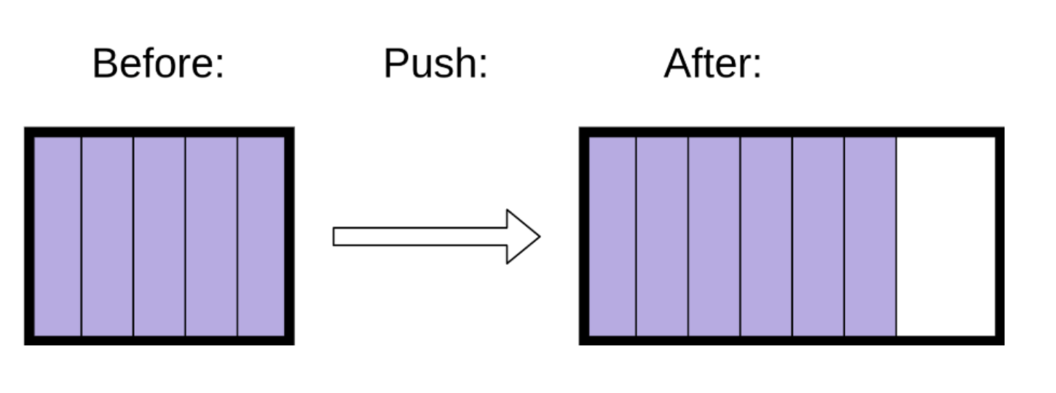
Notes:
Непрерывное расположение памяти – причина, по которой списку может потребоваться больше времени для .append() одних объектов, чем других. Если блок смежной памяти заполнен, то ему потребуется получить другой блок, который может занять намного больше времени, чем обычный .append():
deque, с другой стороны, основан на двусвязном списке. В структуре связанного списка каждая запись хранится в своем собственном блоке памяти и имеет ссылку на следующую запись в списке.
Дважды связанный список точно такой же, за исключением того, что каждая запись имеет ссылки как на предыдущую, так и на следующую запись в списке. Это позволяет вам легко добавлять узлы в любой конец списка.

Slide 31
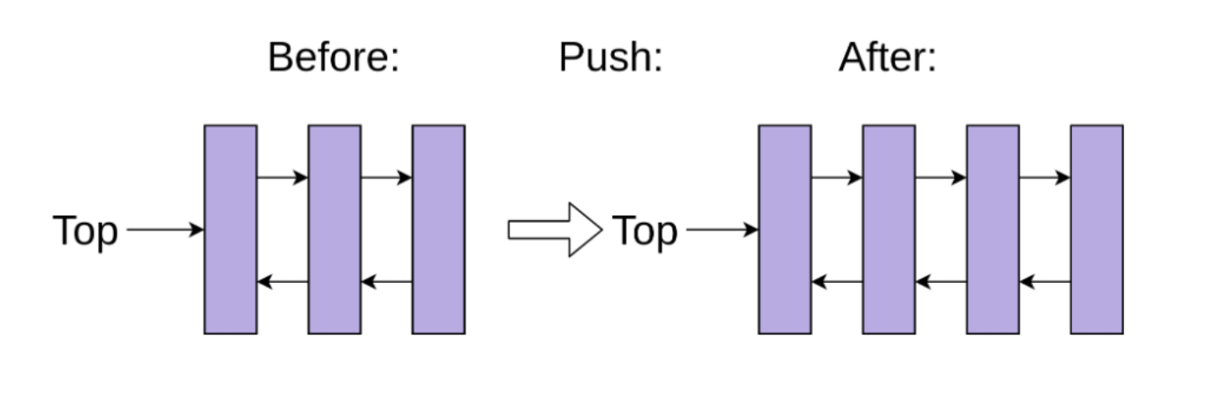
Notes:
Добавление новой записи в структуру связанного списка требует только установки ссылки на новую запись так, чтобы она указывала на текущую вершину стека, а затем указывала вершину стека на новую запись:
Однако это постоянное добавление и удаление записей в стеке сопряжено с компромиссом. Получение данных по индексу myDeque[3] медленнее, чем для списка, потому что Python должен пройти через каждый узел списка, чтобы добраться до третьего элемента.
К счастью, вы редко будете выполнять случайную индексацию или использовать срезы в стеке. Большинство операций над стеком будут push или pop.
Операции .append() и .pop() с постоянным временем делают deque отличным выбором для реализации стека Python, если ваш код не использует многопоточность.

Slide 32
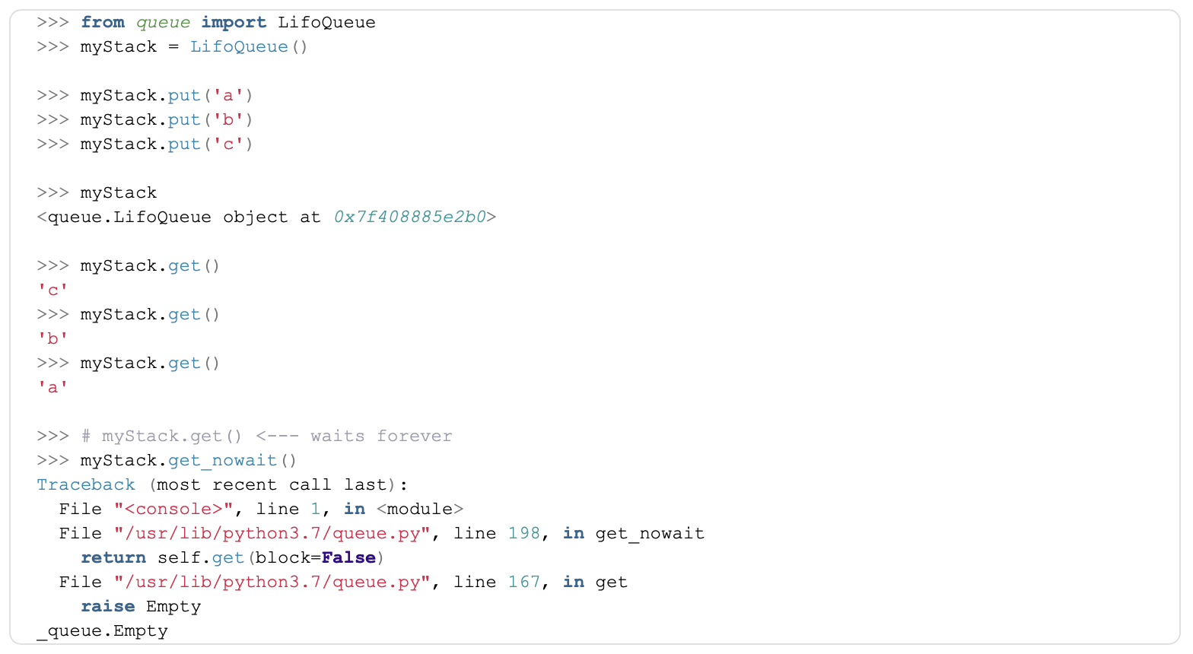
Python стеки и многопоточность
Notes:
Стеки Python могут быть полезны и в многопоточных программах.
Два варианта, которые вы видели до сих пор, list и deque, ведут себя по-разному, если в вашей программе есть потоки.
Начнем с более простого, запомните вы никогда не должны использовать list для какой-либо структуры данных, к которой могут обращаться несколько потоков. Список не является потокобезопасным.
Примечание. Если вам нужно освежить в памяти информацию о безопасности потоков и условиях гонки, ознакомьтесь с Введение в потоки в Python (An Intro to Threading in Python).
Однако, с deque немного иначе. Если вы прочтете документацию по deque, в ней будет четко указано, что обе операции .append() и .pop() являются атомарными, то есть они не будут прерваны другим потоком.
Так что если вы ограничитесь использованием только .append() и .pop(), то у вас не будет проблем с потоками.
Проблема использования deque в многопоточной среде заключается в том, что в этом классе есть и другие методы, которые специально не предназначены для атомарной работы и не являются поточно-ориентированными.
Таким образом, хотя можно создать потокобезопасный стек Python с использованием deque, это подвергает вас опасности тому, что кто-то в будущем злоупотребит им и вызовет условия гонки.
Хорошо, если вы работаете с потоками, вы не можете использовать list для стека и, вероятно, не захотите использовать deque для стека, так как же вы можно построить стек Python для многопоточной программы?
Ответ находится в модуле очереди, queue.LifoQueue. Помните, как вы узнали, что стеки работают по принципу «последний пришел / первый вышел»? Ну, вот что означает «Lifo» в LifoQueue.
В то время как интерфейс для list и deque похожи, LifoQueue использует .put() и .get() для добавления и удаления данных из стека:
В отличие от deque, LifoQueue разработан так, чтобы быть полностью поточно-ориентированным. Все его методы безопасны для использования в многопоточной среде. Он также добавляет дополнительные тайм-ауты для своих операций, которые часто могут быть обязательной функцией в многопоточных программах.
Однако такая полная безопасность потоков обходится дорого. Чтобы достичь этой безопасности, LifoQueue должен выполнять немного больше работы над каждой операцией, а это значит, что это займет немного больше времени.
Зачастую это небольшое замедление не влияет на общую скорость вашей программы, но если вы измерите свою производительность и обнаружите, что ваши операции со стеком являются узким местом, тогда стоит осторожно перейти на deque.

Slide 33
Стеки Python: какую реализацию следует использовать?
Notes:
В общем случае, вы должны использовать deque, если вы не используете многопоточность. Если вы используете многопоточность, то вам следует использовать LifoQueue.
Список может быть прост, но его следует избегать, потому что он может иметь проблемы с перераспределением памяти. Интерфейсы для deque и list идентичны, и deque не имеет этих проблем, что делает deque лучшим выбором для вашего непоточного стека Python.

